Slide 1
Website bán máy tính
Nhóm 22

Slide 2
NHỮNG NỘI DUNG CHÍNH
I: Mục tiêu hệ thống
II: Phân tích chức năng của hệ thống
II: Demo

Slide 3

I. Mục tiêu của Hệ thống
Mục tiêu của Hệ thống
Tăng doanh số
Tối ưu bán máy tính trực tuyến, nâng cao trải nghiệm người dùng.
Mở rộng thị trường
Tiếp cận khách hàng tiềm năng trên nền tảng số.
Quản lý hiệu quả
Tối ưu quy trình bán hàng và kho hàng.
Phân tích đối thủ
Theo dõi FPT Shop, Thế Giới Di Động để nâng cao cạnh tranh.

Slide 4
II: Phân tích chức năng của hệ thống
Các Chức năng Chính
Trang chủ & Danh mục sản phẩm | Tìm kiếm & Trang chi tiết | Giỏ hàng & Thanh toán | Quản lý người dùng & Đơn hàng
Giới thiệu, khuyến mãi nổi bật Phân loại theo thương hiệu và giá | Tìm kiếm nâng cao theo bộ lọc Thông tin, hình ảnh, đánh giá sản phẩm | Quản lý sản phẩm trong giỏ Thanh toán online, COD an toàn | Thông tin cá nhân và lịch sử mua Admin xử lý đơn hàng, sản phẩm

Slide 5
Kiến trúc Hệ thống
Presentation Layer
Giao diện người dùng thân thiện, trực quan đối với người dùng
1
2
Business Logic Layer
Xử lý nghiệp vụ, các chức năng chính
Data Access Layer
Quản lý dữ liệu với MySQL
3
4
Server & Framework
Sử dụng ASP.NET , Laravel,Html,Css,JavaScript
CDN
SOMEE đưa lên cloud
5

Slide 6
Sơ đồ lớp
II: Phân tích chức năng của hệ thống

Slide 7
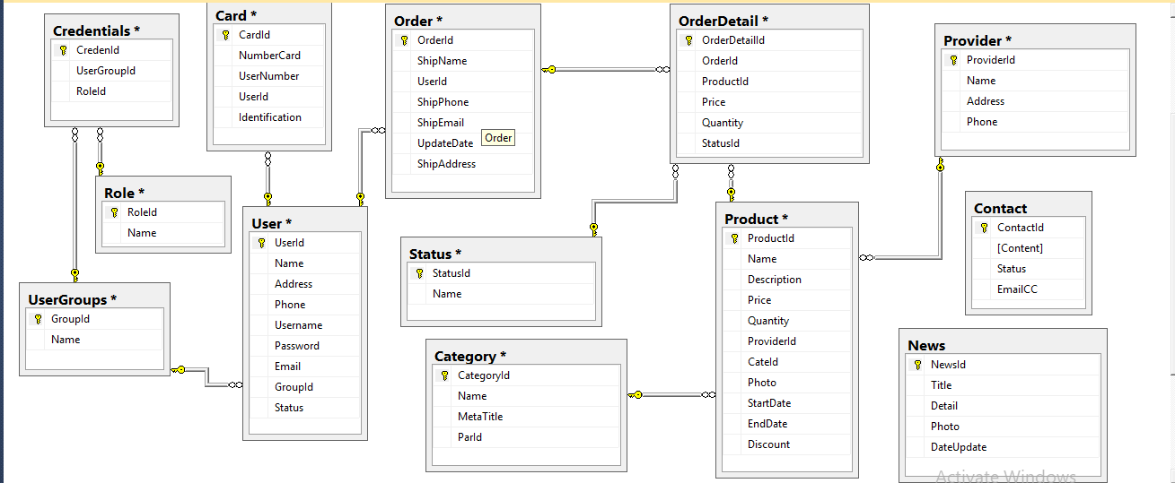
Sơ đồ quan hệ CSDL

Slide 8
Sơ đồ tổng quan use case

Slide 9
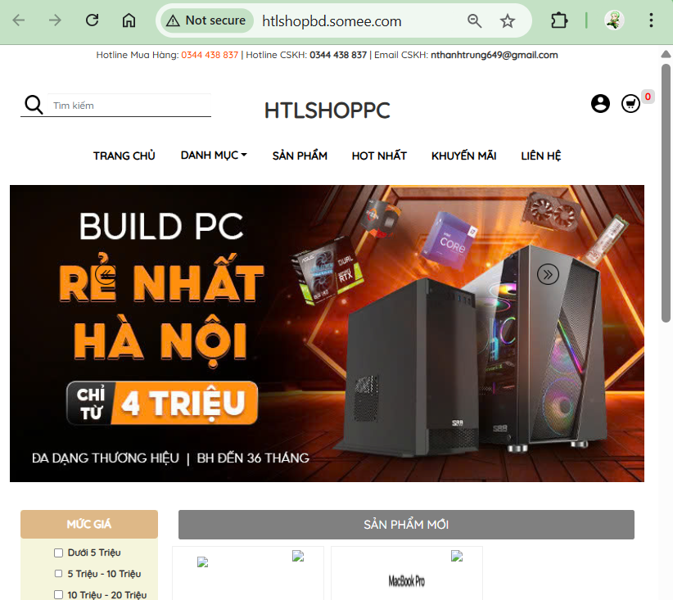
Phân tích Chức năng Trang Chủ
Sản phẩm mới nhất Hiển thị sản phẩm mới thu hút khách hàng.
Chương trình khuyến mãi Chương trình nổi bật kích thích mua sắm.
Slider ảnh quảng cáo Hiển thị 5 ảnh chất lượng, bắt mắt.
Tốc độ tải trang Tối ưu trải nghiệm người dùng.

Slide 10
Phân tích Chức năng Trang Chi Tiết Sản Phẩm
Thông số kỹ thuật Chi tiết chính xác giúp khách hàng quyết định. So sánh với 3 sản phẩm tương tự. | Hình ảnh & Video Hình ảnh chất lượng cao, video giới thiệu . Nút "Thêm vào giỏ hàng" nổi bật dễ tìm. | Đánh giá khách hàng Tối thiểu 3 đánh giá giúp tăng độ tin cậy.

Slide 11
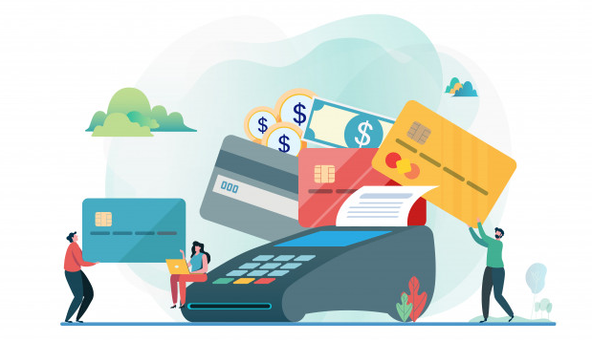


Phân tích Chức năng Thanh Toán
Đa phương thức Visa, Mastercard, VNPay, Momo, COD linh hoạt.
Bảo mật
SSL, PCI DSS bảo vệ dữ liệu thanh toán.
Xác nhận đơn hàng
Thông báo qua email và SMS nhanh chóng.
Thời gian xử lý
Dưới 1 phút, giúp thanh toán tiện lợi.

Slide 12
III. DEMO
Xây dựng trên ASP.Net MVC

